Slide 1

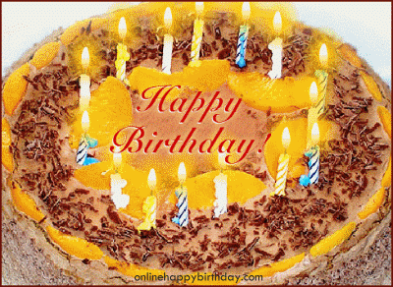

День рождения в английском стиле
IV районная научно-практическая конференция
«Первые шаги в науку»,
посвящённая Году культуры в Российской Федерации
Автор:
Рузина Елизавета 5 класс
Филиал МБОУ КСОШ №1
Соловьевская ООШ
Руководитель:
Корнилова Елена Александровна
учитель английского языка
Филиал МБОУ КСОШ №1
Соловьевская ООШ
г. Княгинино
2014

Slide 2
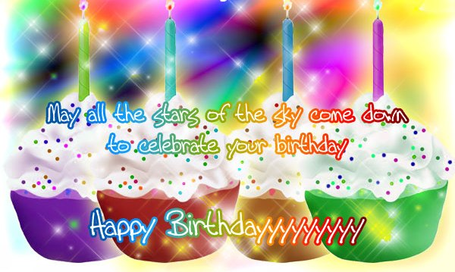
Цель научно-исследовательской работы
Выявить особенности празднования дня рождения в Англии.

Slide 3
Задачи
познакомиться с культурными и семейными традициями в Англии;
сопоставить традиции празднования дня рождения в России и Англии;
проанализировать данные анкетирования учащихся школы об их семейных традициях в честь именинника;
систематизировать полученный из разных источников страноведческий материал по теме;
представить систематизированный материал в форме рекомендаций по проведению дня рождения в английском стиле.

Slide 4
Методы исследования
сбор и анализ информации из различных источников;
анкетирование;
сравнительно – сопоставительный анализ данных анкетирования.

Slide 5
Актуальность и практическая значимость
Актуальность данной темы состоит в том, что в условиях современного мира мы должны не только хорошо знать и соблюдать традиции своего народа, но и узнавать больше о других странах и культурах, чтобы обогащать свою собственную.
Практическая значимость работы состоит в возможности применения результатов исследования желающими провести день рождения в английском стиле.

Slide 6
Гипотеза
Празднование дня рождения в разных странах имеет много общего. Но, в то же время, сохраняет свои национальные особенности.

Slide 7
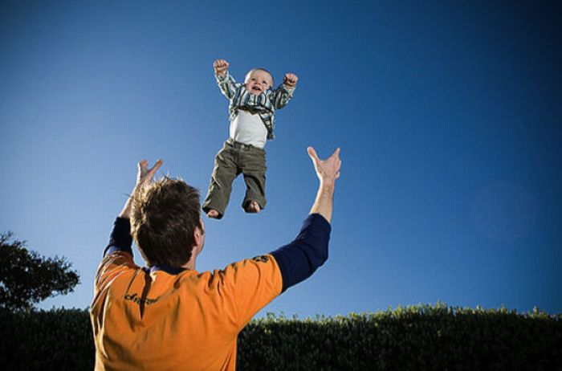
День рождения – лучший праздник
День рождения - особенный день в жизни каждого человека. В разных странах существовали обычаи, которые дошли до наших дней. Если в России именинника дёргают за уши столько раз, сколько ему исполнилось лет, то в Англии именинника принято подбрасывать вверх.

Slide 8
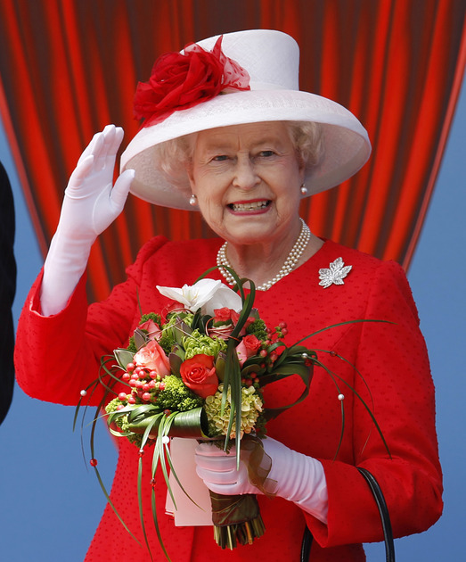
День рождения Королевы
Примером празднования английского дня рождения является день рождения Королевы. Ее день рождения отмечает вся страна, поскольку этот день объявлен всеобщим праздником. Но – день рождения не фактический, а официальный, который отмечается в одну из суббот июня. Свой фактический день рождения королева празднует 21 апреля, в Виндзорском замке.

Slide 9
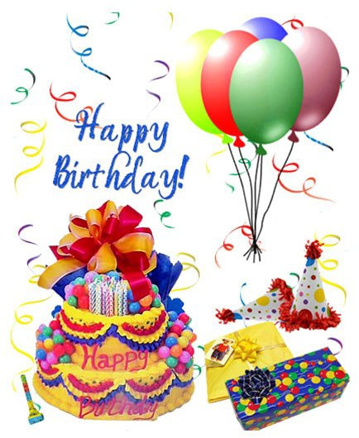
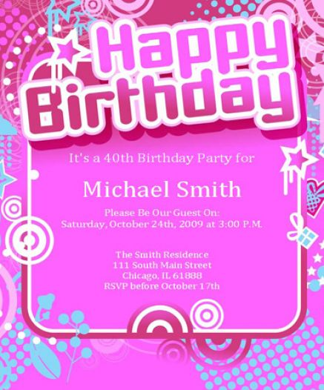
Открытка – неотъемлемый атрибут английского стиля
В Англии одним из символов дня рождения является открытка. Есть открытки – приглашения и открытки – поздравления. Кстати, первая поздравительная открытка появилась в Англии.
You have a date to celebrate Which comes but once a year And so today we’d like to say From all of us to you: Happy birthday! Happy birthday! Happy birthday to you!

Slide 10
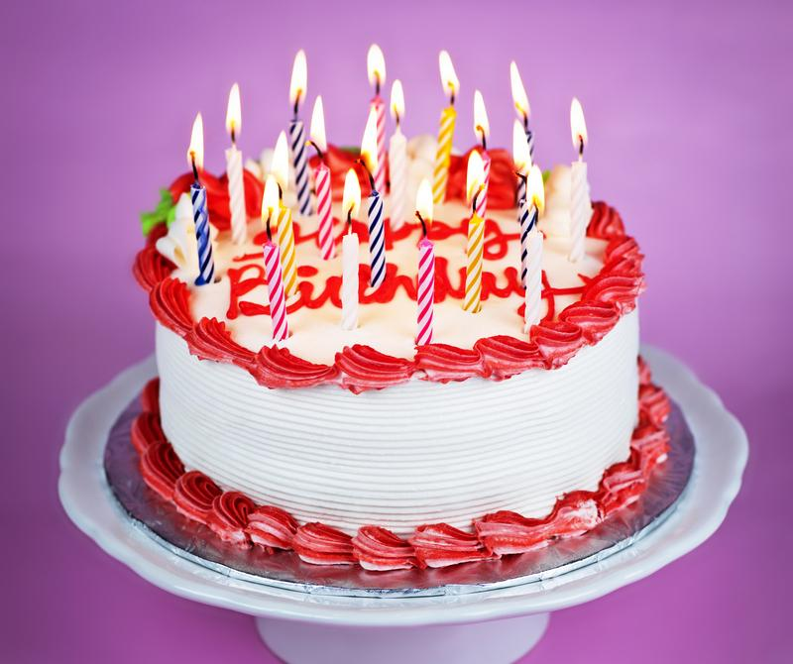
Торт со свечами – кульминация праздника

Slide 11

Песня ”Happy Birthday to You”
Когда именинник задувает свечи – это кульминация праздника. Все гости исполняют песню “Happy Birthday to You”. Согласно Книге рекордов Гиннеса - это самая популярная в мире песня.

Slide 12
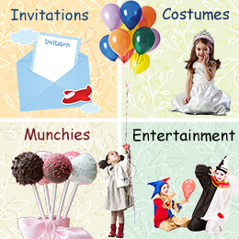
Организация вечеринки на день рождения
Следующий атрибут праздничной вечеринки - это большое количество воздушных шаров,
украшающих помещение. В 1824 году их изобрёл английский учёный Майкл Фарадей.

Slide 13
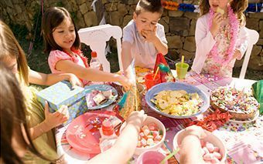
Организация вечеринки на день рождения
В Англии в качестве угощения, как правило, накрывается «шведский стол»: легкие закуски, пицца (каждому по кусочку), сэндвичи, сок и торт.

Slide 14
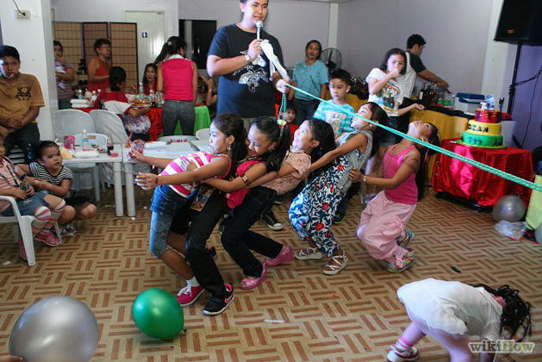
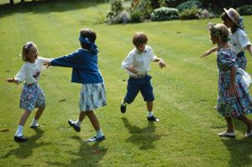
Организация вечеринки на день рождения
Для того, чтобы вечеринка в честь дня рождения удалась, прошла весело и запомнилась имениннику и гостям, нужно приготовить заранее развлечения, конкурсы, игры. В Англии очень любят играть в слова, шарады, разгадывать кроссворды.

Slide 15

Благодарственные письма
Именинник в знак благодарности всем поздравившим его должен отправить благодарственные письма. Там он указывает, за какой подарок благодарит и как собирается его использовать. Для этого в Англии даже есть специальные почтовые открытки

Slide 16
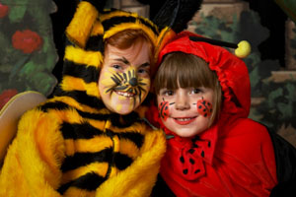
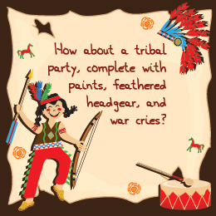
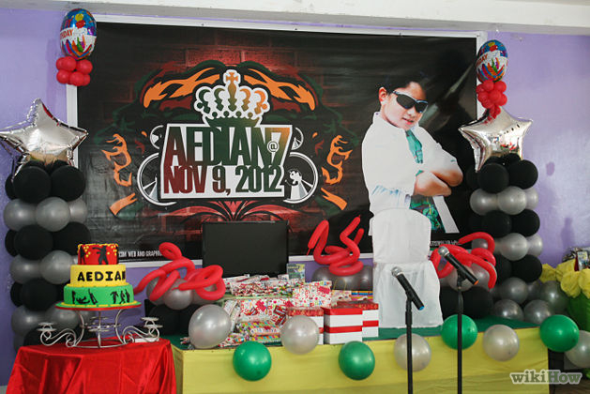
Тематические вечеринки
Чаще всего вечеринки бывают тематическими . По-моему, это очень интересно, хотя и требует большой подготовки.

Slide 17
Анкета
№ | Традиция в Англии | 1 | 2
1 | Украшение комнаты воздушными шарами | 64% | 51%
2 | Открытка – приглашение | 44% | 33%
3 | Открытка – поздравление | 82% | 7%
4 | «Шведский стол» в качестве угощения | 58% | 30%
5 | Вручение гостям небольших памятных подарков | 37% | 28%
6 | Торт со свечами | 75% | 12%
7 | Сюрприз в торте – монетка | 12% | 58%
8 | Песня “Happy birthday to you…” | 28% | 37%
9 | Тематические дни рождения | 3% | 46%
10 | Благодарственные письма за подарки | 8% | 50%
11 | День рождения организует не именинник | 26% | 42%
12 | Игры и конкурсы | 76% | 14%

Slide 18
Результаты проведенного исследования

Slide 19
Рекомендации по проведению дня рождения в английском стиле
Определить дату, время и место проведения вечеринки.
Составить список гостей
Купить или сделать своими руками красивые открытки – приглашения, указать в них дату, время и место проведения вечеринки и отправить гостям.
Продумать меню, отдавая предпочтение бутербродам, сладостям, соку и чаю.
Заказать или испечь самим праздничный торт, не забыв положить в него монетку.
В день рождения воткнуть в торт свечи по количеству лет именинника.
Купить или сделать своими руками красивую поздравительную открытку, написать пожелание на английском языке.
Подарок имениннику упаковать в красивую бумагу.
Место проведения вечеринки украсить воздушными шарами.
Можно организовать тематическую вечеринку, предупредив об этом гостей в приглашении.
Подготовить небольшие памятные подарки гостям в знак благодарности за их поздравления.
Заранее продумать игры и конкурсы для гостей. Они могут быть как подвижные, так и интеллектуальные.

Slide 20
Заключение
Проделанная мной работа помогает понять, что день рождения – это не только праздник, но и большая ответственность за него окружающих именинника людей. Творить добро можно всегда и везде, а на праздновании дня рождения близкого человека – обязательно.
Моя гипотеза подтвердилась. Многие народы наряду с похожими традициями имеют свои национальные особенности.
Конечно, в мире, где царят высокие технологии, они претерпели изменения, но все равно сохранились, только в более современном виде.

Slide 21
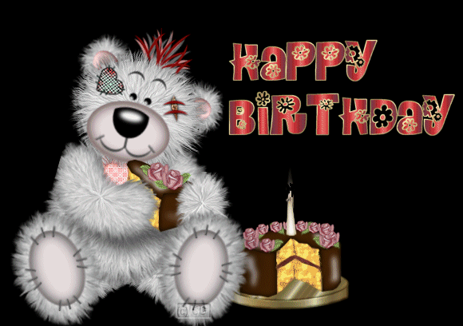
Спасибо за внимание!

